Slide 1

Сельские просторы
Даша Игнатенко
Инфопоиск, 26.10.2017

Slide 2
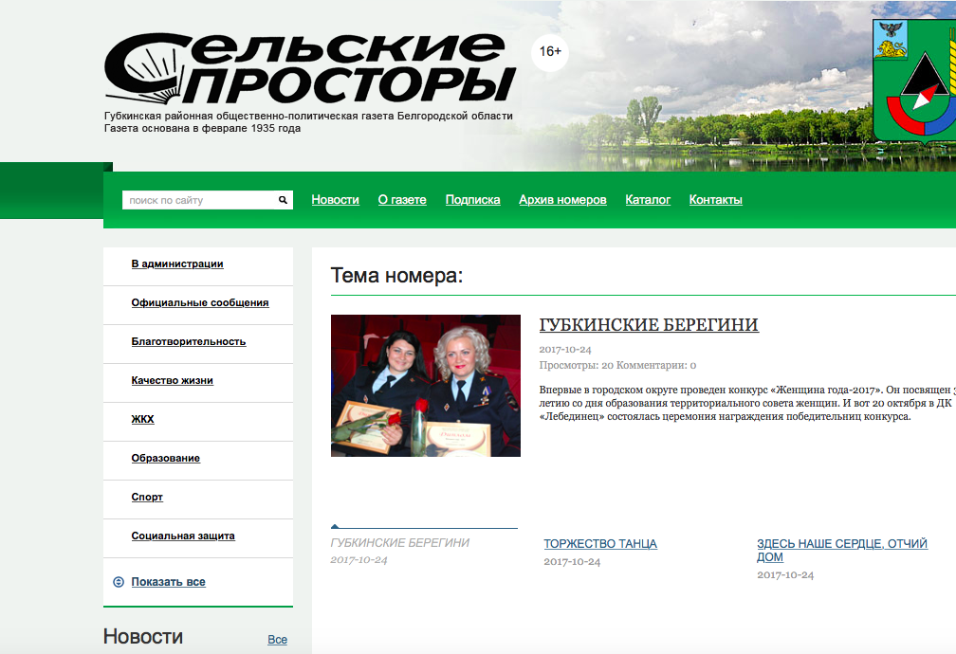
Ресурс
http://sprostor.ru

Slide 3
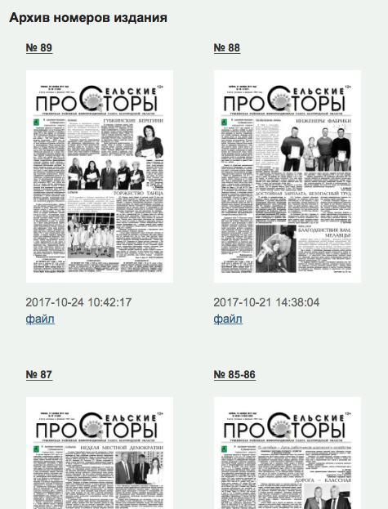
Ресурс
http://sprostor.ru
Парсинг через раздел с архивом
Краулер:
Собирает по всем страницам ссылки на все выпуски
Проходит по выпускам и собирает ссылки на статьи
Выкачивает статьи, записывая метаданные

Slide 4
Корпус
1710 документов
30503 лемм
- стоп-слова
Лемматизатор из Mystem
804062 токенов

Slide 5
Корпус
1710 документов
Templates
Index.html
App.py

Slide 6
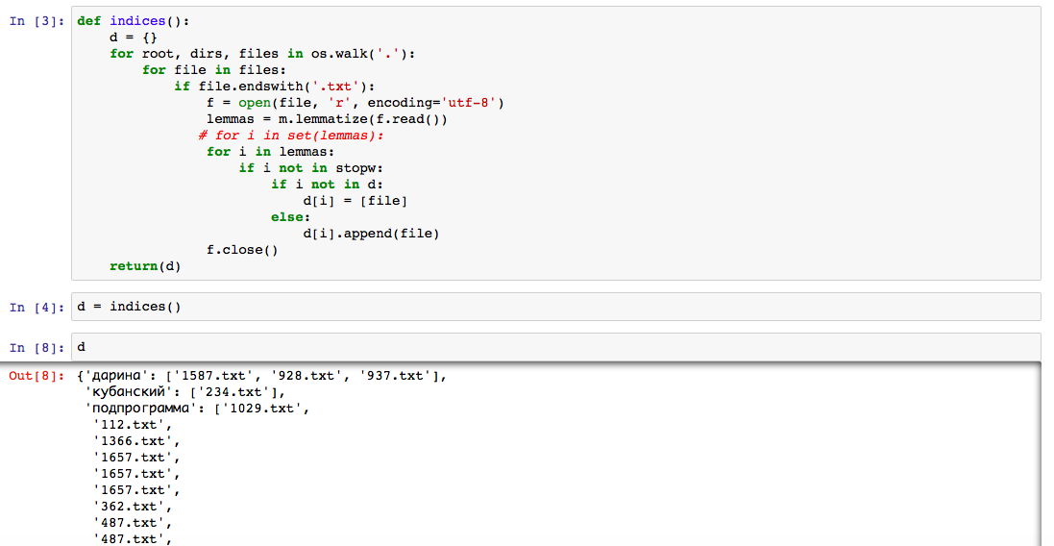
Обратные индексы

Slide 7
Ранжирование – топ 10
Функция, которая возвращает Okapi score для 1 слова во всех документах (словарь)
Функция, которая обрабатывает запросы любой длины и возвращает 10 самых релевантных
Ещё одна функция, которая переводит выдачу в формат (url, заголовок статьи, okapi score)

Slide 8
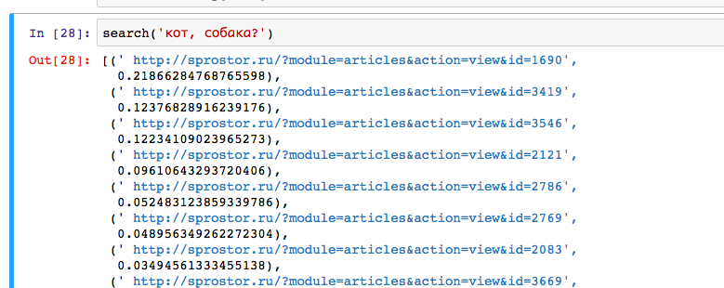
Ранжирование – топ 10

Slide 9
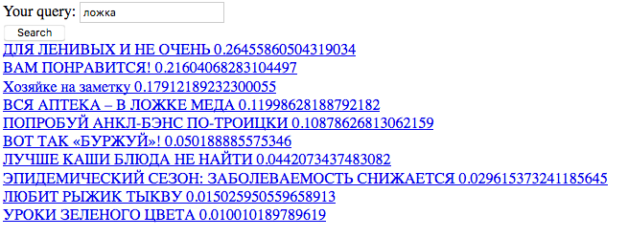
•°*”˜˜”*°• Dизайн•°*”˜˜”*°•

